Slide 1
Φυσική ΙΙ
Ενότητα 5: Πυκνωτές και Διηλεκτρικά
Ιωάννης Γκιάλας
Τμήμα Μηχανικών Οικονομίας και Διοίκησης

Slide 2
Άδειες Χρήσης
Το παρόν εκπαιδευτικό υλικό υπόκειται σε άδειες χρήσης Creative Commons.
Για εκπαιδευτικό υλικό, όπως εικόνες, που υπόκειται σε άλλου τύπου άδειας χρήσης, η άδεια χρήσης αναφέρεται ρητώς.

Slide 3
Χρηματοδότηση
Το παρόν εκπαιδευτικό υλικό έχει αναπτυχθεί στα πλαίσια του εκπαιδευτικού έργου του διδάσκοντα.
Το έργο «Ανοικτά Ακαδημαϊκά Μαθήματα στο Πανεπιστήμιο Αιγαίου» έχει χρηματοδοτήσει μόνο τη αναδιαμόρφωση του εκπαιδευτικού υλικού.
Το έργο υλοποιείται στο πλαίσιο του Επιχειρησιακού Προγράμματος «Εκπαίδευση και Δια Βίου Μάθηση» και συγχρηματοδοτείται από την Ευρωπαϊκή Ένωση (Ευρωπαϊκό Κοινωνικό Ταμείο) και από εθνικούς πόρους.

Slide 4
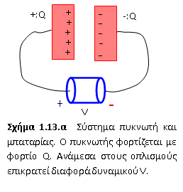
Πυκνωτές
Μεταλλικά σώματα (τυχαίου σχήματος) που συνδέονται με τους πόλους μίας μπαταρίας
Φορτίο πυκνωτή = φορτίο ενός οπλισμού
Δυναμικό πυκνωτή η διαφορά δυναμικού των οπλισμών

Slide 5
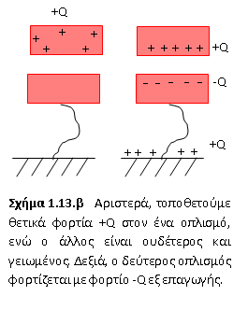
Πυκνωτές
Φόρτιση πυκνωτή με το χέρι
Εμφάνιση ίσου και αντίθετου φορτίου στους δύο οπλισμούς
Μπορούμε να προσθέτουμε φορτίο απεριόριστα;

Slide 6
Χωρητικότητα
Ορισμός
Μονάδα 1Farad=1 C/V
Ένας σφαιρικός μονωμένος αγωγός αποτελεί πυκνωτή (σφαιρικό) αν θεωρήσουμε τον άλλο οπλισμό σφαιρικό κέλυφος σε ακτίνα άπειρη
Άρα

Slide 7
Μέγεθος Farad
Για να έχουμε C=1F, Η σφαίρα πρέπει να έχει ακτίνα
Ποοοοολύ μεγάλη!!

Slide 8
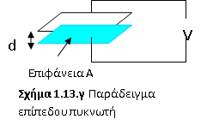
Επίπεδοι πυκνωτές
Οι οπλισμοί είναι δύο επίπεδες παράλληλες πλάκες με εμβαδόν Α και Φορτίο +Q , -Q

Slide 9
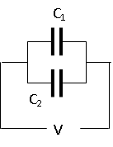
Συνδεσμολογία πυκνωτών παράλληλα
Ίδια τάση στους οπλισμούς
Τι είναι ένας ισοδύναμος πυκνωτής (Ceq, ίδιο V, άθροισμα φορτίων)

Slide 10
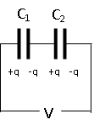
Συνδεσμολογία πυκνωτών σε σειρά
Ίδιο φορτίο
Τι είναι ο ισοδύναμος πυκνωτής; (Ceq, ίδιο q)

Slide 11
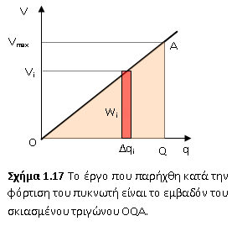
Ενέργεια σε πυκνωτή
Αρχίζω από αφόρτιστο πυκνωτή και μεταφέρω ένα στοιχειώδες dq κάθε φορά

Slide 12
Πυκνότητα ενέργειας
Είναι ο λόγος την αποθηκευμένης ενέργειας προς τον όγκο που καταλαμβάνει το ηλεκτρικό πεδίο
Στην ειδική περίπτωση του επίπεδου πυκνωτή έχω
Η τελευταία σχέση είναι γενικό αποτέλεσμα

Slide 13
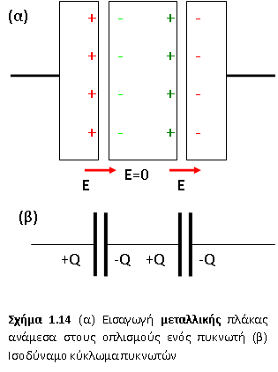
Εισαγωγή μεταλλικής πλάκας ανάμεσα στους οπλισμούς
Καταλήγουμε με δύο πυκνωτές συνδεδεμένους σε σειρά, ίδια επιφανειακή πυκνότητα φορτίου σ αλλά με πολύ μικρότερα διάκενα d1, d2

Slide 14
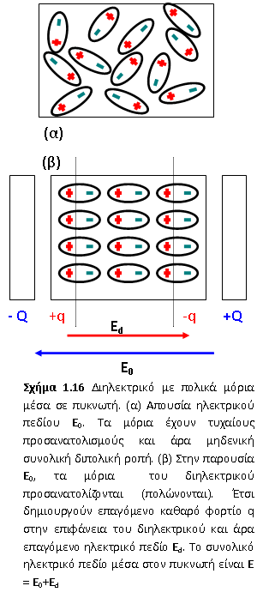
Εισαγωγή διηλεκτρικής πλάκας ανάμεσασ τους οπλισμούς
Μονωτικά υλικά (αέρας, χαρτί, κενό, πλαστικό, τεφλόν, κλπ)
Εγκατάσταση εσωτερικού ηλεκτρικού πεδίου λόγω του διηλεκτρικού αντίθετο προς το κύριο
Ε=Ε0-Εd

Slide 15
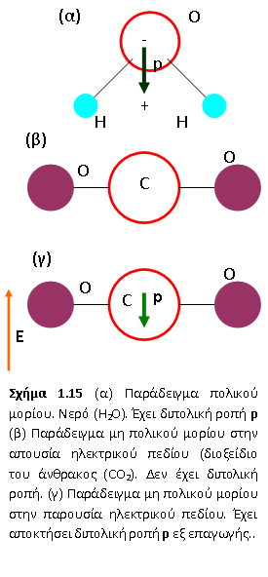
Πολικά και μη πολικά μόρια
Τα πολικά έχουν διπολική ροπή, δηλ. η πλεόν πιθανή θέση της πλεόν πιθανής πιθανότητας εύρεσης των αρνητικών φορτίων δεν ταυτίζεται με το κέντρο βάρους των θετικών
Σε ηλεκτρικό πεδίο προσανατολίζονται
Τα μη πολικά επίσης δεν έχουν διπολική ροπή, όμως προσανατολίζονται εξ επαγωγής όταν βρεθούν μέσα σε ήλεκτρικό πεδίο

Slide 16
Χωρητικότητα πυκνωτή με διηλεκτρικό
Φορτισμένος πυκνωτής αλλά όχι συνδεδεμένος (φορτίο Q, δυναμικό V0)
Όταν εισάγεται διηλεκτρικό το δυναμικό του μειώνεται (αφού μειώνεται το ηλεκτρικό πεδίο ανάμεσα στους οπλισμούς)
κ: σχετική διηλεκτρική σταθερά
Το φορτίο του παραμένει το ίδιο

Slide 17
Χωρητικότητα πυκνωτή με διηλεκτρικό
Για επίπεδο πυκνωτή
ε=ε₀κ όπου ε η διηλεκτρική σταθερά του μέσου

Slide 18
Διηλεκτρικές σταθερές
Διηλεκτρική σταθερά του κενού: ε₀ = 8.8542×10⁻¹² C²/ N⋅m²
Υλικό | Σχετική Διηλεκτρική σταθερά κ | Αντοχή του διηλεκτρικού (V/m) Είναι η μέγιστη ένταση πεδίου χωρίς εκκενώσεις
Κενό | 1.000000 | 3 Χ10⁶
Αέρας | 1.000599 | 24 Χ10⁶
Χαρτί | 3.7 | 16 Χ10⁶
Βακελίτη | 4.9 | 24 Χ10⁶
Τεφάλ | 2.1 | 60 Χ10⁶
Έλαιο σιλικόνης | 2.5 | 15 Χ10⁶
Τιτανιούχο στρόντιο | 233 | 8 Χ10⁶

Slide 19
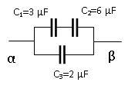
Παράδειγμα
Υπολογίστε την ισοδύναμη χωρητικότητα της συνδεσμολογίας

Slide 20
(β) Αν τα άκρα της συνδεσμολογίας συνδεθούν με πηγή 12 V, υπολογίστε την τάση και το φορτίο κάθε πυκνωτή.
Αν η συνδεσμολογία συνδεθεί με μπαταρία 12 V ο πυκνωτής C₁ θα είναι σε δυναμικό 12 V και το φορτίο του θα είναι
Ο ισοδύναμος πυκνωτής C₂₃ βρίσκεται επίσης υπό τάση 12 V και φορτίο
Ο πυκνωτής C₂ έχει φορτίο 48 μCb και βρίσκεται υπό τάση
Ομοίως, ο πυκνωτής C₃ έχει φορτίο 48 μCb και βρίσκεται υπό τάση

Slide 21
Εφαρμογή
Ένας επίπεδος πυκνωτής έχει τετραγωνικούς οπλισμούς ακμής 20 cm.Οι δύο ολισμοί απέχουν 1 mm μεταξύ τους και χωρίζονται από ένα φύλλο χαρτί διηλεκτρικής σταθεράς 3.7. (α) Ποια είναι η χωρητικότητα του; (β) Ποιο είναι το μέγιστο φορτίο που μπορεί να συγκρατήσει αν το μέγιστο ηλεκτρικό πεδίο που μπορεί να εφαρμοσθεί χωρίς να καταρρεύσει το διηλεκτρικό είναι 16 MV/m. (γ) Ποια είναι η αποθηκευμένη ενέργεια σε αυτή την περίπτωση; (δ) Ποια είναι η πυκνότητα ενέργειας;

Slide 22
(α) Υπάρχει διηλεκτρικό μεταξύ των οπλισμών. Η διηλεκτρική σταθερά που δίνεται είναι καθαρός αριθμός, άρα πρόκειται για τη σχετική διηλεκτρική σταθερά κ (κ=3.7). Η χωρητικότητα έχει αυξηθεί και είναι
(β) Στον πυκνωτή μπορεί να εφαρμοσθεί ένα μέγιστο δυναμικό
Το μέγιστο φορτίο που μπορεί να κρατήσει είναι

Slide 23
(γ) Η αποθηκευμένη ενέργεια
(δ) Επειδή έχουμε και διηλεκτρικό η πυκνότητα ενέργειας είναι μεγαλύτερη από ότι χωρίς κατά τον παράγοντα της σχετικής διηλεκτρικής σταθεράς, κ
Για να ελέγξουμε το αποτέλεσμα μπορούμε να πάμε και από τον ορισμό

Slide 24
Εφαρμογή
Οι οπλισμοί ενός επίπεδου πυκνωτή βρίσκονται σε κενό και σε απόσταση 2 mm μεταξύ τους. Ο πυκνωτής είναι φορτισμένος με 0.047 μC. Το ηλεκτρικό πεδίο ανάμεσα στους οπλισμούς του πυκνωτή είναι 4×10⁶ V/m. (α) Ποιο είναι το δυναμικό του πυκνωτή; (β) Πόση είναι η χωρητικότητα του; (γ) Πόση είναι η επιφάνεια του κάθε οπλισμού;

Slide 25
(α)
(β)
(γ)

Slide 26
Εφαρμογή
Ένας επίπεδος πυκνωτής μπορεί να αποθηκεύσει μέγιστη ενέργεια U_{α} αν μεταξύ των οπλισμών του υπάρχει αέρας. Ποια μέγιστη ενέργεια μπορεί να αποθηκεύσει ο πυκνωτής αν αντί για αέρα γεμίσουμε το χώρο μεταξύ των οπλισμών με τεφλόν; Η διηλεκτρική αντοχή του αέρα, δηλαδή το μέγιστο ηλεκτρικό πεδίο που μπορούμε να εφαρμόσουμε χωρίς να καταστραφεί το διηλεκτρικό (ο αέρας) είναι 3×10⁶ V/m. Η σχετική διηλεκτρική σταθερά του τεφλόν και η διηλεκτρική του αντοχή είναι 2.3 και 60×10⁶ V/m αντίστοιχα.

Slide 27
Η μέγιστη ενέργεια που μπορεί να αποθηκεύσει ο πυκνωτής μετά την εισαγωγή του διηλεκτρικού είναι U_{tef}. Θα έχουμε
Άρα με την εισαγωγή του Teflon αυξάνεται η μέγιστη ενέργεια που μπορεί να αποθηκευθεί στον πυκνωτή κατά 920 φορές.

Slide 28
Άσκηση
Θεωρείστε επίπεδο πυκνωτή με φορτίο Q και εμβαδόν κάθε οπλισμού Α. Υπολογίστε την δύναμη που ο κάθε οπλισμός ασκεί στον άλλο. Απάντηση:
Έστω x τυχαία απόσταση των οπλισμών
Εξ ορισμού το έργο
Έργο για φόρτιση πυκνωτη

Slide 29
Ερώτηση
Ένας φορτισμένος πυκνωτής με παράλληλους επίπεδους οπλισμούς παραμένει συνδεδεμένος με μία μπαταρία ενόσω εισάγουμε ένα διηλεκτρικό ανάμεσα στους οπλισμού. Πώς θα μεταβληθούν τα C,Q, E, ΔV

Slide 30
Άσκηση: Χωρητικότητα Κυλινδρικού πυκνωτή
Κυλινδρικά κελύφη (εσωτ. Ακτίνα α, εξωτερική ακτίνα b, ύψος L, φορτίο Q)

Slide 31
Άσκηση: Χωρητικότητα Σφαιρικού πυκνωτή
Σφαιρικά κελύφη (εσωτ. Ακτίνα α, εξωτερική ακτίνα b, φορτίο Q)

Slide 32
άσκηση
Επίπεδος πυκνωτής μπορεί να φορτισθεί με φορτίο 3C προτού δημιουργηθεί σπινθήρας, όταν μεταξύ των οπλισμών υπάρχει αέρας. Ποιο είναι το μέγιστο φορτίο αν μεταξύ των οπλισμών τοποθετηθεί (α) γυαλί (κ=5), (β) πολυαιθυλένιο (κ=2.3).

Slide 33
Άσκηση
Δείτε τον πυκνωτή του σχήματος με τατράγωνους οπλισμούς πλευράς L. Βρείτε μία έκφραση για την χωρητικότητα του πυκνωτή συναρτήσει του L,d, κ1,κ2,κ3

